Slide 1
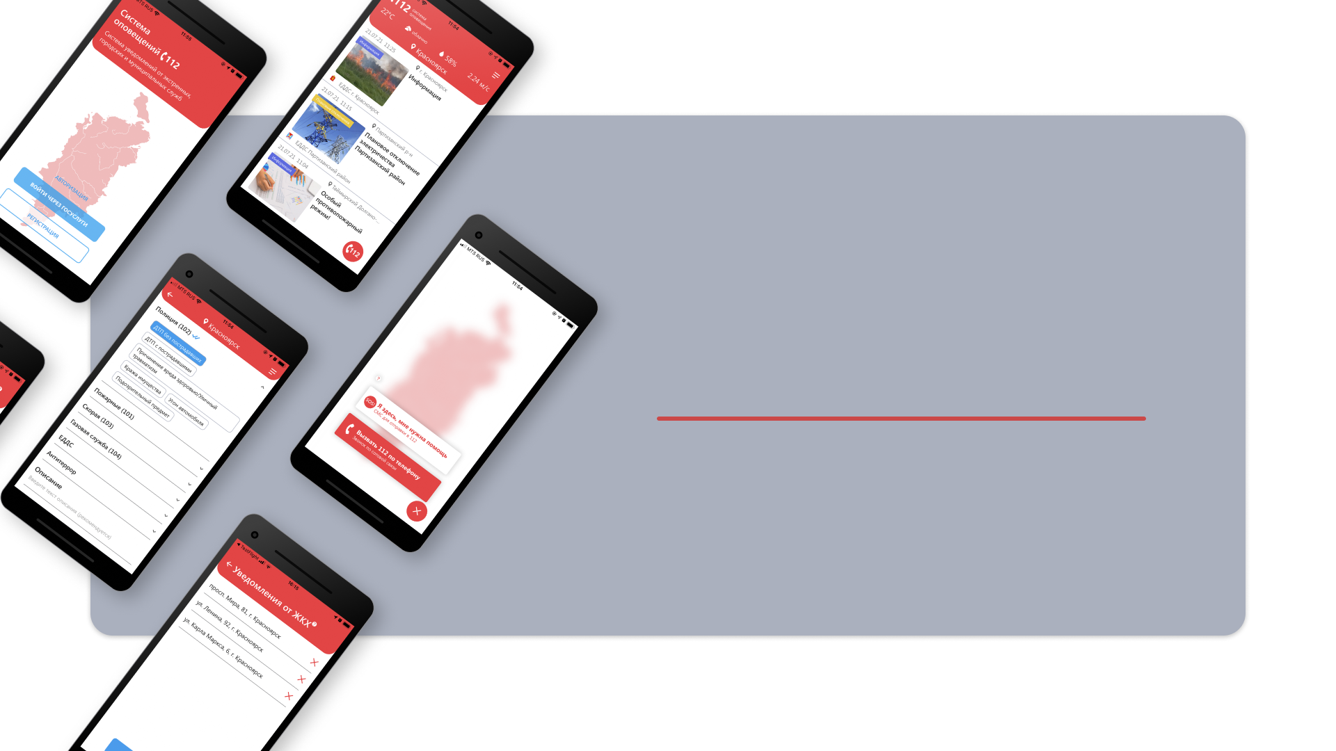
СИСТЕМА
ОПОВЕЩЕНИЯ 112
Информационная система информирования
о чрезвычайных ситуациях и иных событиях
на территории Красноярского края

Slide 2
ИС «Система оповещения 112»
Цели:
Уменьшение ущерба от чрезвычайных ситуаций
Повышение уровня комфорта граждан
Повышение уровня безопасности граждан
Упрощение операции вызова экстренных служб с использованием мобильного приложения
Задачи:
Снижение нагрузки на все дежурно-диспетчерские службы
Совершенствование системы оповещения, информирования и обучения населения края о ЧС.
02
Notes:
а) История возникновения проекта:
Красноярский край включает в себя 65 административно-муниципальных единиц, расположенных на 2 339 700 км. Это площадь территория таких стран как Франции, Японии, Великобритании и Грузия вместе взятые и на ней живут люди. Зачастую в тех или иных районах происходят чрезвычайные ситуации: лесные пожары, снежные бури, проливные дожди. Люди не всегда к этому готовы. Задавая себе вопрос: «Как единовременно оповещать всех жителей» о чрезвычайных ситуация и в 2019 году было принято решение создать Систему информирования Красноярского края которая бы позволяля:
Говорим о целях, далее о назначении.
г) Общая информация о проекте: цели, задачи, ожидаемые показатели результативности;
В доклад обязательно нужно будет вставить именно предысторию. Как обязательную часть программы
2 и 3 слайд по моему не отличаются – цели - какой показатель мы улучшаем, назначение - каким образом (функциями) показатель улучшаем
Ожидаемые показатели результативности тоже не вижу.
Название слайда мб хотя бы на 1/2 больше сделать? Все одним размеров выглядит – презентация была сделана дизайнером, человеком который разбирается в дизайне. Презентация создавалась в редактируемом виде, Текст можете её менять как считаете нужным.

Slide 3
Пользователи
Органы государственной власти
Органы местного самоуправления
Подведомственные учреждения
Потребители
Жители Красноярского края
03
Notes:
б) Краткое описание локальной области внедрения проекта;
Я бы предложила добавить карту мб с точками или цветом по покрытию по покрытию.
В доклад обязательно больше инф.оч сухо
Предлагаю ЦИТ расписать информацию более подробно _. Органы гос. власти:__
Органы местного самоуправления: __
Подведомственные учреждения: __
Жители красноярского края: 8200 чел. (по моим подсчетам скачали МП из app store и google play store)
Количество отправленных сообщений: __

Slide 4
Источники информации
ЕДДС
МЧС России
ОИВ
Красноярского
края
ЖКХ
04

Slide 5
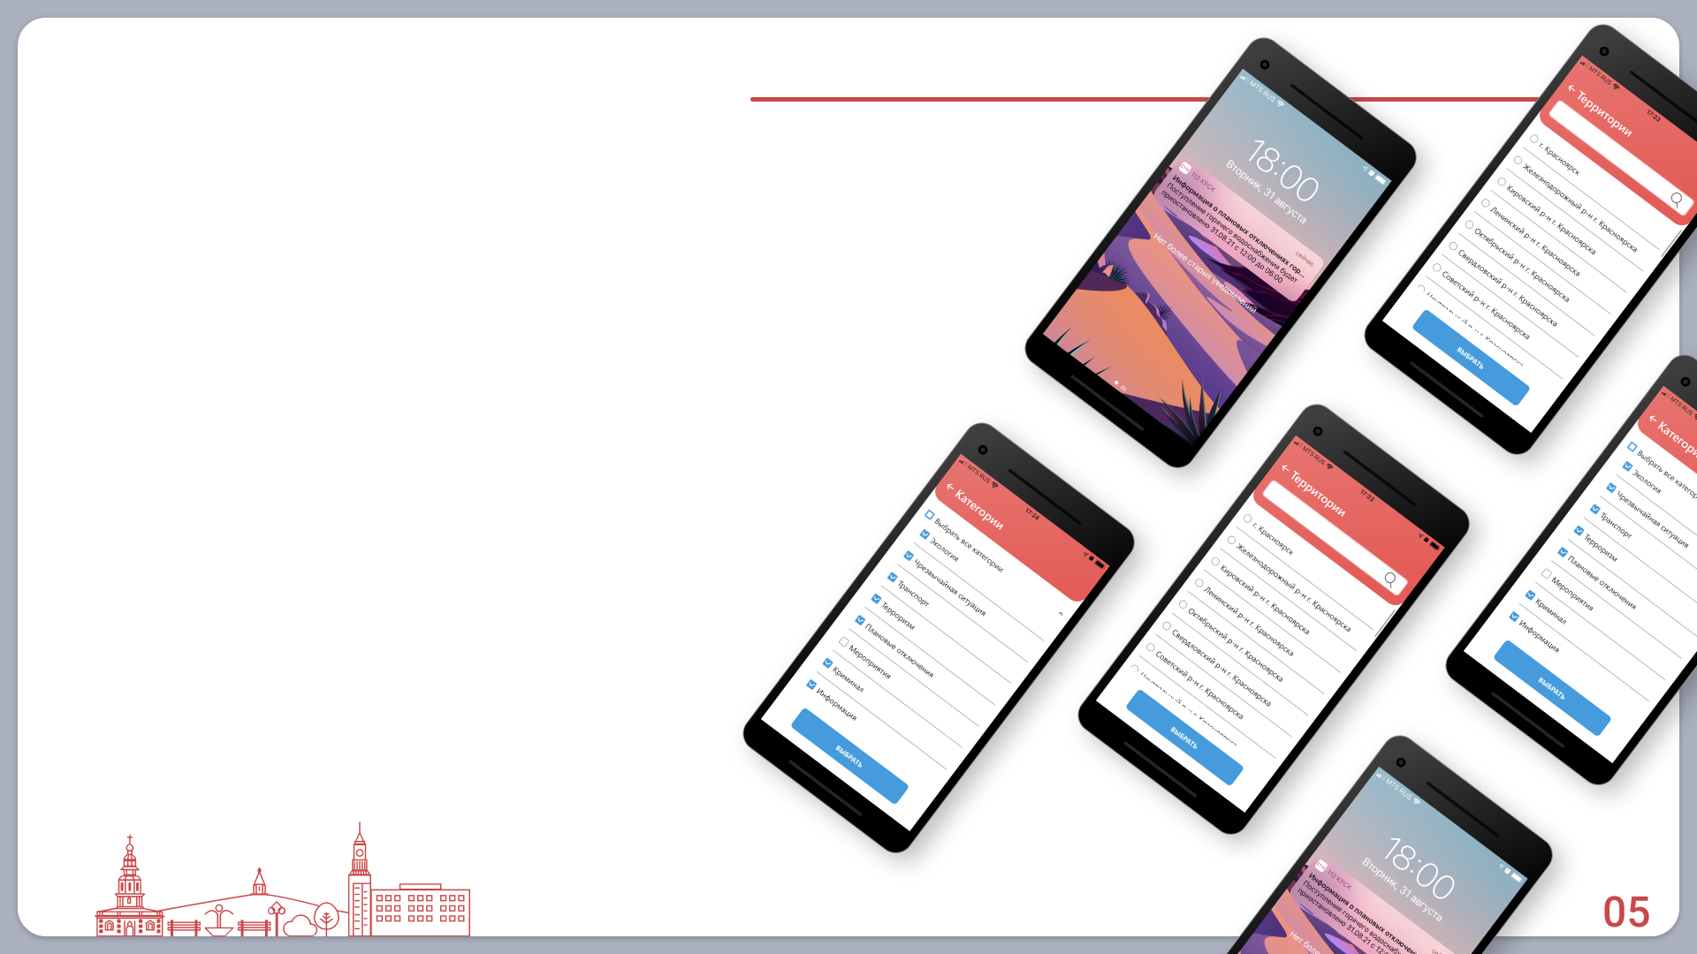
Подсистема консультативного обслуживания населения
Предназначена для оказания информационно справочной помощи по вопросам обеспечения безопасности жизнедеятельности через мобильное приложение
Гражданину предоставляется возможность получать и просматривать рассылку сообщений, подготавливаемых профильными ведомствами с целью информирования граждан
05
Notes:
в) Обоснованность выбранного для внедрения решения;
Если пункт в) в докладе будет развернут с точки зрения, что лучше чем моб.приложение мы и придумать бы не смогли
Смартфон стал неотъемлемой частью нашей жизни. В нем много функций и он всегда рядом. Именно было поэтому было принято решение о разработке мобильного приложение. Теперь граждане напрямую связаны с операторами дежурных служб в своём городе, которые сообщают им жизненно важнеобходимую информацию.

Slide 6
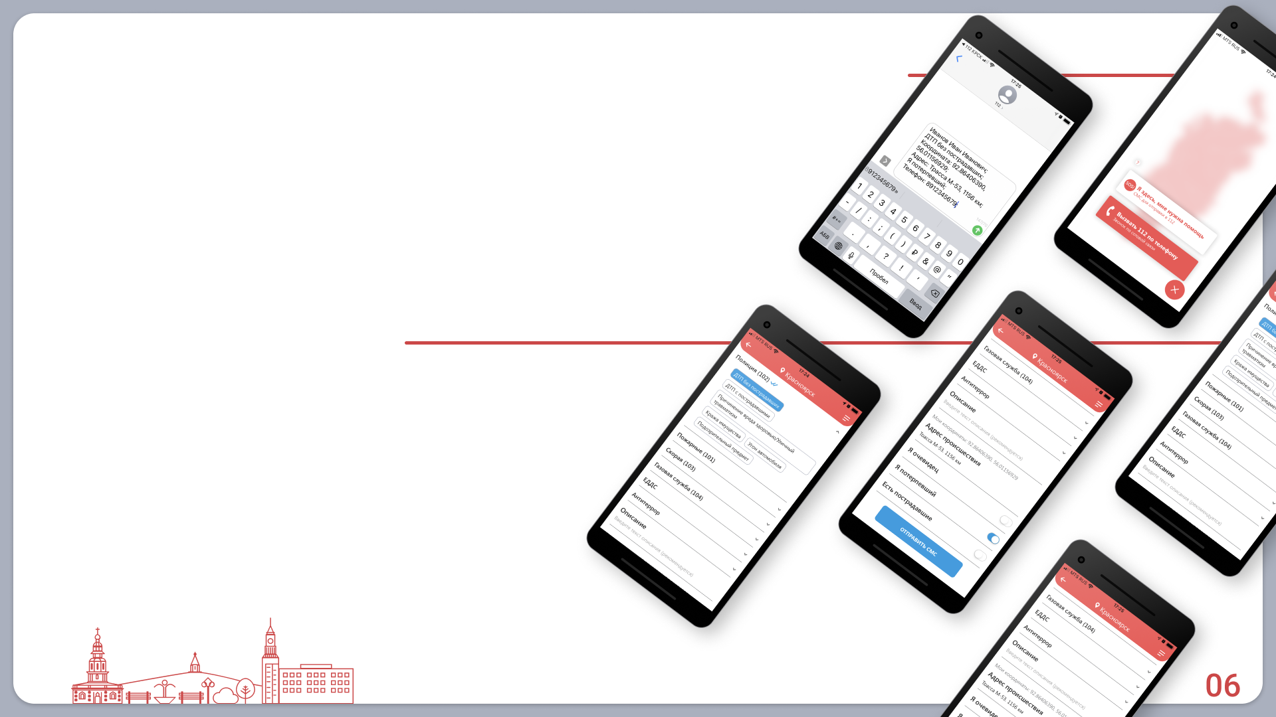
Информационно-телекоммуникационная
подсистема
Гражданину предоставляется возможность оперативного обращения в единую службу 112 с помощью мобильного приложения. Обращения незамедлительно попадают в соответствующие оперативные службы
Подсистема отчётов
Эксплуатирующие организации получают доступ к статистической информации для анализа и принятия превентивных мер к снижению уровня риска социально-экономического ущерба вследствие происшествий и чрезвычайных ситуаций
06

Slide 7
Геоинформационная подсистема
Оператору 112 предоставляется возможность
получения обращений, содержащих ФИО, координаты местоположения и тип происшествия, что сокращает время обслуживания заявителя
получения информации о текущих геокоординатах пользователя мобильного приложения, находящегося в экстренной ситуации, что сокращает время поиска его местоположения
07
Notes:
д) Ресурсные затраты;
Это оно?

Slide 8
Эффект от внедрения Системы
Обеспечение гарантированного уровня информационного обеспечения граждан по вопросам, связанным с жизнью и здоровьем
Содействие в снижении ущерба, связанного с возможными или произошедшими чрезвычайными ситуациями
Повышение оперативности и качества принимаемых решений
Обеспечение доступа к оперативному обмену информацией с гражданами сотрудникам экстренных служб
Повышение уровня открытости оперативных служб Красноярского края
08
Notes:
ж) Итоги реализации проекта: общая характеристика полученных результатов с обязательным включением цифровых данных о степени достижения запланированных показателей результативности проекта.
Мы в начале себе не обозначили к чему идем
Идем к тому что написано на слайде 2
Мб стоит где то отразить про 100% покрытие территории и прочее??? – Об этом можно сказать вначале, так же как и о пользователях которые скачали мобильное приложение

Slide 9
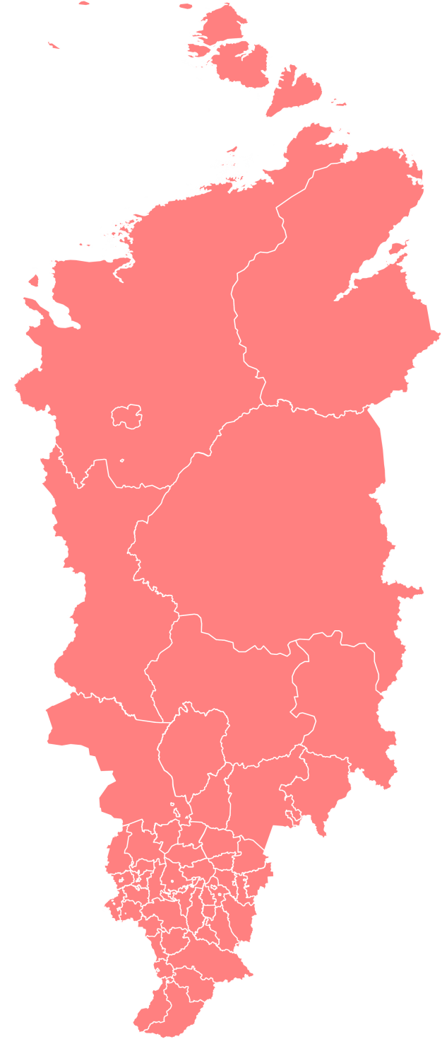
РЕЗУЛЬТАТЫ ПРОЕКТА
61 муниципальное образование Красноярского края
54 единых дежурно-диспетчерских службы края
1,6 млн. чел. количество получателей информации
Снижение стоимости одного сообщения примерно в 5 раз:
SMS = 2,5 руб.
PUSH= 30 коп.
09

Slide 10
Пример успешного применения Системы в районах крайнего севера Красноярского края
После внедрения ИС «Система оповещения 112» у населения появился инструмент получения оперативной, важной для обеспечения комфортной жизнедеятельности, информации. Сообщения о неблагоприятных погодных условиях, о перекрытии важных транспортных направлений, об условиях работы авиационного и водного транспорта и т.д., граждане получает своевременно
10
Notes:
Здорово. Живой пример
В районах крайнего севера Красноярского края в частности в Норильском производственном районе и Таймырском (Долгано-Ненецком) автономном округе оповещения о неблагоприятных погодных условиях традиционно происходили посредством специализированных новостных телевизионных передач.
В результате отключения новостных каналов по экономическим причинам, люди остались без оперативной информации.
После внедрения ИС «Система оповещения 112» у населения появился инструмент получения оперативной, важной для обеспечения комфортной жизнедеятельности, информации. Сообщения о неблагоприятных погодных условиях, о перекрытии важных транспортных направлений, об условиях работы авиационного и водного транспорта и т.д., граждане получает своевременно.

Slide 11
Пример успешного применения при тушении лесных пожаров
В результате оповещения население было проинформировано об отсутствии опасности, что снизило социальную напряженность и как следствие, нагрузку на операторов службы 112
11
Notes:
Здорово. Живой пример
В мае 2021 года Емельяновском районе произошло возгорание леса в районе деревни Суханово.
Для оперативного тушения пожара была задействована наземная и авиационная техника. Обычно, в таких ситуациях на номер 112 обрушивается шквал звонков от местных жителей что перегружает дежурно диспетчерскую службу и не даёт оперативно отвечать на звонки. В результате было принято решение о размещении информации в мобильном приложении: «Уважаемые жители Суханово, просим вас соблюдать спокойствие, зафиксирован лесной пожар, работает 30 человек, наземная и авиационная техника. Не подходите близко к очагу возгорания!».
В результате оповещения население было проинформировано об отсутствии опасности, что снизило социальную напряженность и как следствие, нагрузку на операторов службы 112.

Slide 12
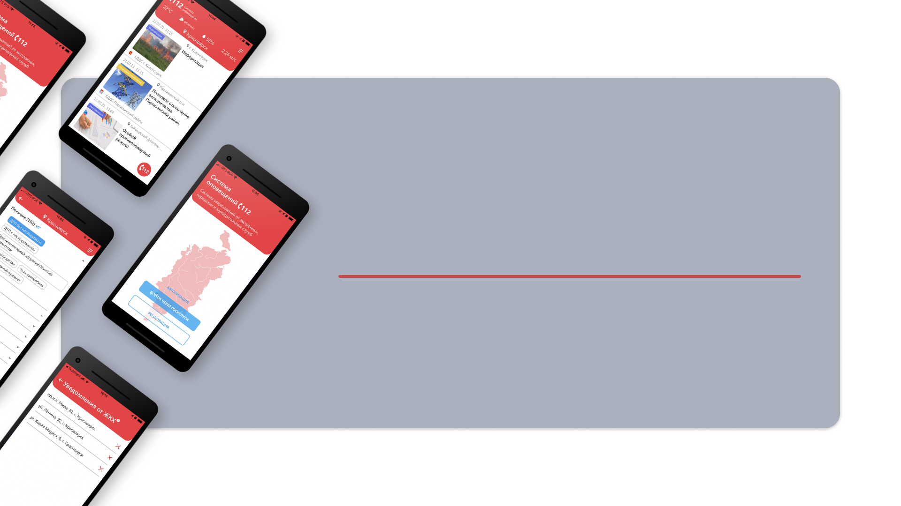
СПАСИБО ЗА ВНИМАНИЕ!

